Slide 1

主日信息
『直等到祂再來』
(使徒行傳 1：1-11)
邢承中 弟兄

Slide 2

直等到祂再來
經文：使徒行傳 1:1-11
大綱：
  主必再來，而且那日子近了
  祂再來之前，留給我們
    一個無與倫比的信息
    一件未完成的工作
    一位永遠的保惠師
    一個無限的能力
    一項堅定的使命
    一個永不止息的應許

Slide 3
  主必再來，而且那日子近了
主再來的日子近了
  “ 加 利 利 人 哪 、 你 們 為 甚 麼 站 著 望 天 呢 ． 這 離 開 你 們 被 接 升 天 的 耶 穌 、 你 們 見 他 怎 樣 往 天 上 去 、 他 還 要 怎 樣 來”﹝使 徒 行 傳: 1:11﹞
  “民 要 攻 打 民 、 國 要 攻 打 國 ． 多 處 必 有 饑 荒 、 地 震 。這 都 是 災 難 的 起 頭 。 〔 災 難 原 文 作 生 產 之 難 〕”﹝馬 太 福 音24:7-8﹞
為何祂還未來？
  “主 所 應 許 的 尚 未 成 就 、 有 人 以 為 他 是 耽 延 ． 其 實 不 是 耽 延 、 乃 是 寬 容 你 們 、 不 願 有 一 人 沉 淪 、 乃 願 人 人 都 悔 改 ”﹝彼 得 後 書3:9 ﹞
  是誰的責任領人歸主？

Slide 4
直等到祂再來：祂赐下一個無與倫比
的信息
“除 他 以 外 、 別 無 拯 救 ． 因 為 在 天 下 人 間 、 沒 有 賜 下 別 的 名 、 我 們 可 以 靠 著 得 救”﹝使 徒 行 傳 4:12 ﹞
  靠恩典得救
  憑信心稱義
  藉寶血除罪
  憑聖靈成聖
  靠復活大能得勝
  至終進入永恆，並蒙獎賞

Slide 5
直等到祂再來：祂赐下一件未完成的工作
主耶穌起頭所行，所教訓的
  講說神國的事
  建立神國
  “提 阿 非 羅 阿 、 我 已 經 作 了 前 書 、 論 到 耶 穌 開 頭 一 切 所 行 所 教 訓 的 、直 到 他 藉 著 聖 靈 、 吩 咐 所 揀 選 的 使 徒 、 以 後 被 接 上 升 的 日 子 為 止 。他 受 害 之 後 、 用 許 多 的 憑 據 、 將 自 己 活 活 的 顯 給 使 徒 看 、 四 十 天 之 久 向 他 們 顯 現 、 講 說 神 國 的 事 。”﹝使 徒 行 傳1:1-3 ﹞
我們當工作到何時？
  “ 我 就 說 、 主 阿 、 這 到 幾 時 為 止 呢 。 他 說 、 直 到 城 邑 荒 涼 、 無 人 居 住 、 房 屋 空 閒 無 人 、 地 土 極 其 荒 涼 ．”﹝以 賽 亞 書 6:11﹞
  “這 天 國 的 福 音 、 要 傳 遍 天 下 、 對 萬 民 作 見 證 、 然 後 末 期 纔 來 到 。”﹝馬 太 福 音24:14 ﹞

Slide 6
直等到祂再來：祂赐下一位永遠的保惠師
當主耶穌離世時，祂應許將保惠師赐下
  “我 要 求 父 、 父 就 另 外 賜 給 你 們 一 位 保 惠 師 、 〔 或 作 訓 慰 師 〕 叫 他 永 遠 與 你 們 同 在 、就 是 真 理 的 聖 靈”﹝约 翰 福 音14:16 ﹞
  “ 約 翰 是 用 水 施 洗 ． 但 不 多 幾 日 、 你 們 要 受 聖 靈 的 洗”﹝使 徒 行 傳 1:5 ﹞
  “ 他 們 就 都 被 聖 靈 充 滿 、 按 著 聖 靈 所 賜 的 口 才 、 說 起 別 國 的 話 來”﹝使 徒 行 傳 2:4 ﹞
聖靈將與我們永遠同在
  引導我們進入真理
  使我們成聖
  帶給我們無限大能
  “但 聖 靈 降 臨 在 你 們 身 上 、 你 們 就 必 得 著 能 力”﹝使 徒 行 傳 1:8 ﹞

Slide 7
直等到祂再來：祂赐下一個無限的能力
“但聖靈降臨在你們身上，你們就必得著能力”﹝徒1：8a﹞
這個無限的大能，幫助我們
  明白真理
  活出一個得勝的生活
  領受並運用恩賜
  傳揚福音

Slide 8
直等到祂再來：祂赐下一項堅定的使命
“父怎樣差我到世上，我也照樣差他們到世上”﹝約17：18﹞
“並要在耶路撒冷，猶大全地，和撒瑪利亞，直到地極作我的見證”﹝徒1:8b﹞
“你們要去，使萬民作我的門徒，奉父子聖靈的名，給他們施洗，凡我所吩咐你們的，都教訓他們遵守”﹝太28：19-20a﹞

Slide 9
直等到祂再來：祂赐下一個永不止息
的應許
“你們見祂怎樣往天上去，祂還要怎樣再來”﹝徒 1：11b﹞
“我就與你們同在，直到世界的末了”﹝太 28： 20b﹞
“主和他們同工，用神蹟隨著，証實所傳的道”﹝可 16： 20b﹞
“照 樣 、 在 基 督 裡 眾 人 也 都 要 復 活 ” ﹝林前 15： 22﹞
“不 再 有 黑 夜 ． 他 們 也 不 用 燈 光 日 光 ． 因 為 主 神 要 光 照 他 們 ． 他 們 要 作 王 、 直 到 永 永 遠 遠” ﹝啟 22： 5﹞

Slide 10
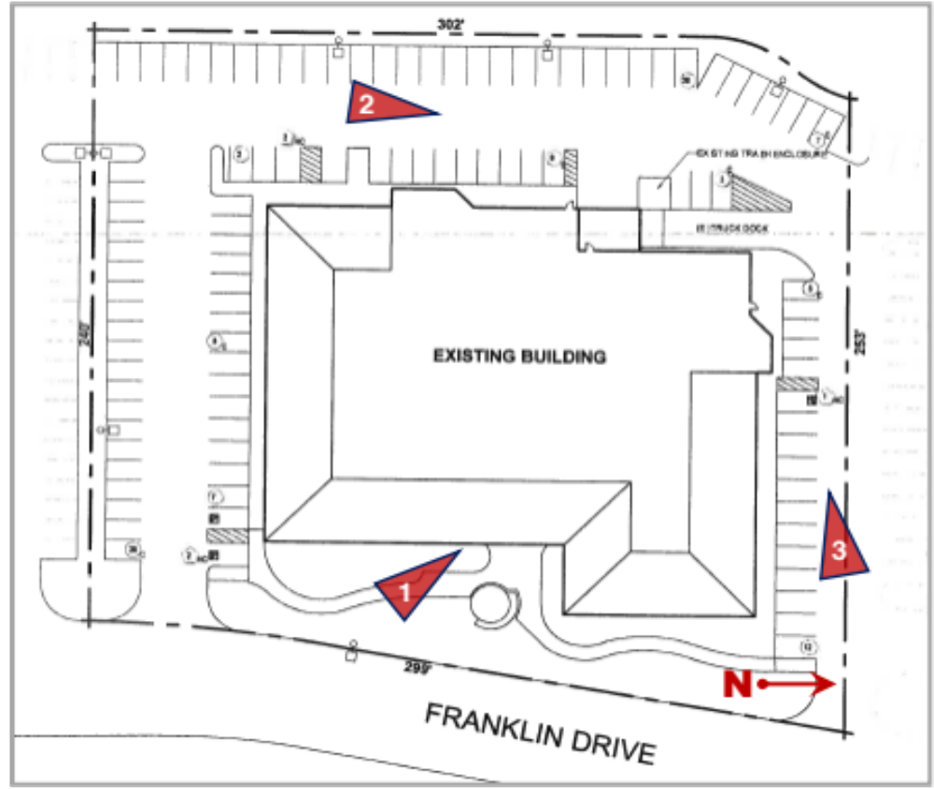
EVACUATION OUTLINE, MAP AND ROUTES
GA - 4
Exit – F
GA - 3
Exit – D & E
Children Area
Youth Hall & MPR
Exit – C
Miscellaneous Area
Adult Sanctuary
Preschool/Nursery
GA – 2
Exit – A
GA - 1
Exit – B

